Slide 1

Фізика 9 клас 26.05.2022р.
Вплив магнітного поля на живі організми.

Slide 2

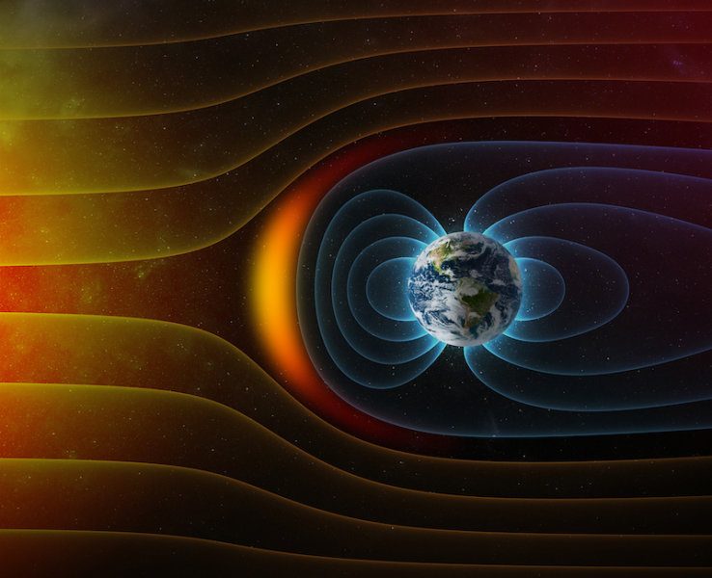
Магнітне поле Землі, геомагнітне поле— силове поле, виникнення якого зумовлене джерелами, що знаходяться в земній кулі та навколоземному просторі (магнітосфері та іоносфері).

Slide 3
Який вплив має магнітне поле на організм людини?
Магнітне поле діє на весь організм відразу і повністю: від тіла і органу до клітини і окремих її молекул та атомів. Вплив магнітної енергії на людину: підтримує процеси саморегуляції організму; забезпечує природній контроль і прискорення процесів виздоровленя; знімає головну, суглобну, м’язову біль; покращує кровообіг, стабілізує тиск крові; підтримує імунну систему; захищає ендокринну систему; полегшує протікання стресів, запобігає депресії; покращує еластичність судин, гнучкість і рухливість суглобів; допомагає збалансувати всі системи життєдіяльності організму.

Slide 4
Навіть наші предки, передали нам традицію встановлювати в дома спальні місця «головою на північ». У цій традиції закладено розуміння необхідності для глибокого, здорового сну від′ємного поля магніту.
Різка зміна магнітного поля, наприклад, при магнітних бурях або в активній геомагнітній зоні завжди негативно впливає на самопочуття. Дія магнітних бур змушує страждати від 10 до 15 % населення.
Імунітет людини, а значить, і його властивість протидіяти дії на організм, в кінцевому рахунку, протяжність життя залежить від магнітного поля Землі.

Slide 5
Чи використовується магнітне поле у медицині?
Магнітне поле використовується у меди­цині для виймання дрібненьких шматочків заліза, що потрапить в око, або уламків від розриву снаря­ду чи гранати, які застрягли недалеко від поверхні тіла.
У сучасних поліклініках діагноз захворювань допомагають визначити спеціальні прилади, що фіксують електромагнітні поля різних органів людини. Так, електрокардіограма серця, мозку та інших органів передається електронній діагнос­тичній машині, яка не лише допомагає визначити захворювання, а й призначає курс лікування. За до­помогою електроаурограм можна вивчати процеси мислення людини, виявити приховані можливості її мозку. Вже створено прилади, які за електро­магнітною активністю організму допомагають поставити діагноз захворювання. Зазвичай людина звертається до лікаря, коли хвороба дає про себе знати. До цього вона тривалий час не помічала від­хилень від нормального стану. Якби медицина мо­гла зупинити хворобу до виникнення патологічних змін в організмі, людина була б здоровою.

Slide 6
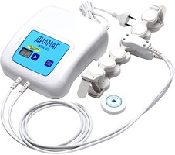
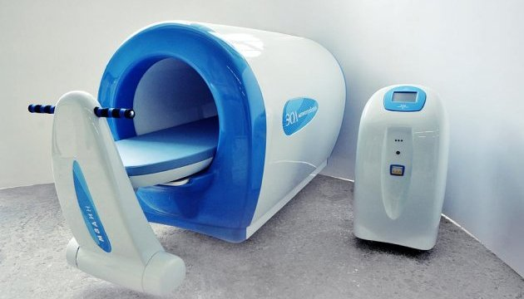
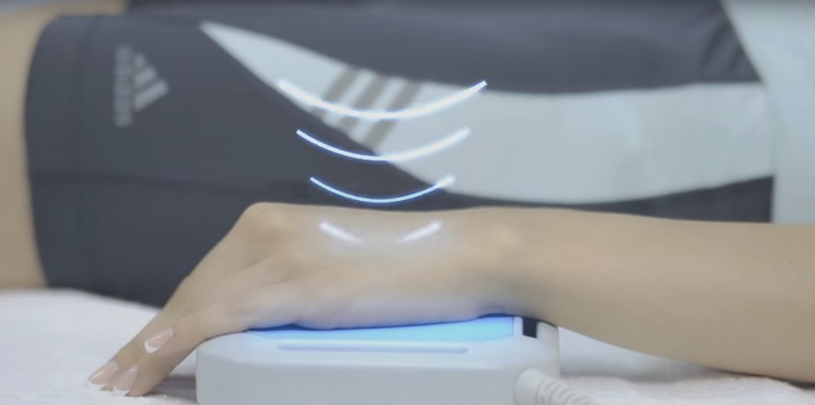
Приклади використання апарату магнітної терапії на людині

Slide 7
Успіхи медичної промисловості і сучасної електротехніки дозволили створити унікальну спеціальну апаратуру, що використовується з лікувальною та косметичною метою, в якій вико­ристовується енергія низькочастотного імпульсного магнітного поля. Лікування таким апаратом абсолютно безпечне, безболісне і максимально комфортне. Система спеціальних стрічок, які ді­ють на основі вібромагнетизму, накладених на тіло певним чином, дозволяє сконцентрувати силові лінії магнітного поля на проблемних ділянках, а головне — налагодити лімфодренаж в тканинах усього організму. Це шлях до здоров’я і краси.
Відомо про методику лікування нервової системи за допомогою бджіл. Людина, потрапляючи у потужне електромагнітне поле бджіл, лікує нервову систему.

Slide 8
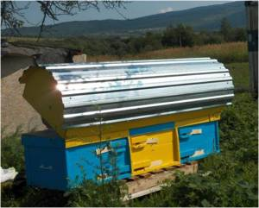
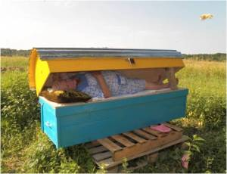

Slide 9
Вплив магнітного поля на риб
Що знають і говорять вчені про вплив магнетизму на риб? В організмі живих істот (і риб в тому числі) виявлені ланцюжки магнетитових кристалів, за допомогою яких можна орієнтуватися в просторі по магнітному полю Землі. Повідомлялося також, що в бічній лінії риб виявлені рідинні утворення, що містять групи специфічних іонів, які також, мабуть, можуть грати роль компаса.
Кажуть про можливий вплив магнітного поля на циркуляцію крові в серцево-судинній системі. При наявності магнітного поля в рухомій крові утворюються електричні струми, які вступаючи у взаємодію з магнітним полем, уповільнюють або прискорюють рух крові. Встановлено, що магнітне поле впливає також на багато біохімічних процесів в організмі. Віявлені припустимі рівні впливи магнітного поля на живі організмі. Риби такоже реагують на мінліве або постійне магнітне поле.

Slide 10
Вплив магнітного поля на птахів
Феромагнетики – природно намагнічені сполуки, які зустрічаються в багатьох тканинах живих організмів. Найбільш відомий з них – магнетит. Існує припущення, що спеціальні рецептори птахів здатні встановлювати орієнтацію кристалів магнетиту, які орієнтуються вздовж силовий ліній магнітного поля. Спеціальні досліди з використанням магнітних імпульсів, які здатні змінити положення цих кристалів, дійсно впливають на птахів, але не зовсім так, як передбачалось. Отже, птахи мають феромагнетичні рецептори, але дещо складніші за будовою. Де вони розташовані – це велике питання, бо не так легко знайти такі мікроскопічні структури в організмі навіть дрібного птаха. Експерименти з анестезією нервів показали, що скоріш за все ці рецептори розташовані в основі верхньої частини дзьоба. Цікаво, що всі ці ефекти проявляються лише у мігруючих видів і лише у дорослих птахів, які вже мають досвід міграції.
Скоріш за все птахи мають обидві системи магнітного чуття, але для того, щоб навчитись користуватись цими чуттями, птахам потрібен досвід міграції. Тільки побувавши в різних частинах світу і зрозумівши, що ці показники закономірно змінюються в просторі, птахи вчаться використовувати їх для навігації. Міграції молодих птахів більш стереотипні: вони схильні притримуватись певного (вродженого) напрямку, але не знають, куди це їх приведе.
Здатність до відчуття магнітного поля відома для комах, кажанів.

Slide 11


Slide 12
Вплив магнітного поля на тварин
У ході дослідження інших 16 загонів ссавців вчені не виявили активних кріптохромов у колбочках сітківки ока тварин. Активний кріптохром знаходиться у світлочутливих зовнішніх сегментах колбочок. Тому малоймовірно, що він впливає на біологічний годинник тварин – контролююча їх система розташовується в ядрі клітини, розташованому на значній відстані від зовнішніх частин. Також малоймовірно, що кріптохром діє як додатковий зоровий пігмент для сприйняття кольору, відзначають дослідники. У результаті вчені, виключивши інші можливі функції молекули, роблять висновок, що як мінімум у деяких ссавців кріптохром використовується саме для сприйняття магнітних полів Землі. Спостереження за лисицями, собаками і навіть людьми показали, що вони здатні сприймати магнітне поле Землі: наприклад, лисиці більш успішні при лові мишей, якщо накидаються на них у північно-східному напрямку. Однак вчених вкрай здивувало, що кріптохром відсутній в організмах гризунів і кажанів, які явно реагують на магнітні поля. Ймовірно, вони сприймають магнітні поля якось інакше, наприклад, за допомогою мікроскопічних магнетитових частинок в клітинах. Причому цей спосіб не вимагає наявності освітлення (наприклад, ним користуються тварини сліпаки, які живуть в підземних тунелях)

Slide 13
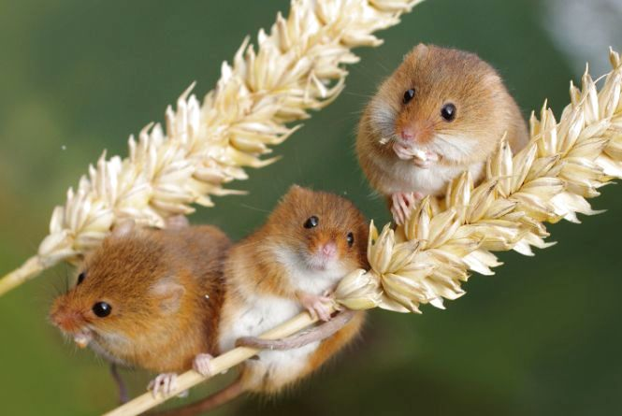


Slide 14
Чутливість комах до магнітних полів
Очевидну сприйнятливість до магнітного поля Землі продемонстрували, наприклад, терміти. Установлено, що в термітнику комахи розташовуються поперек магнітних силових ліній. Якщо комах екранувати від магнітного поля, то вони відразу втрачають свою здатність орієнтуватися
в просторі. За таких умовах (без магнітного поля) вони розселяються довільно.
Було встановлено, що в магнітному полі Землі орієнтуються молюски, хробаки й навіть водорості. Деякі морські бактерії розташовуються в придонному мулі під певним кутом до силових ліній магнітного поля Землі.
Спостереженнями встановлено, що і на початку, і наприкінці польоту жуки, бджоли й інші комахи вибирають головним чином напрямок північ-південь або захід-схід. Досліди показали, що комахи змінювали вибір орієнтованого положення в просторі, якщо змінювався напрямок магнітного поля.
Мухи й інші комахи “сідають” переважно в напрямку поперек або уздовж магнітних ліній магнітного поля Землі.

Slide 15
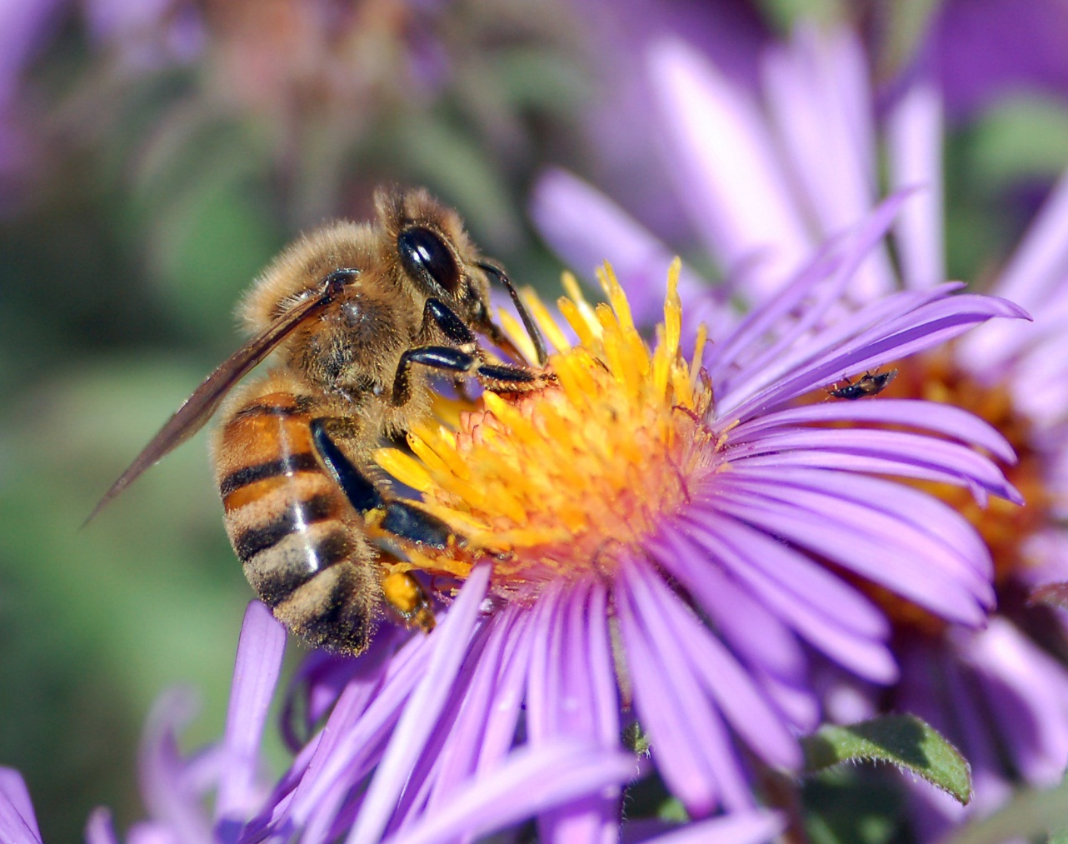
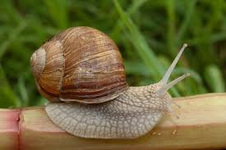
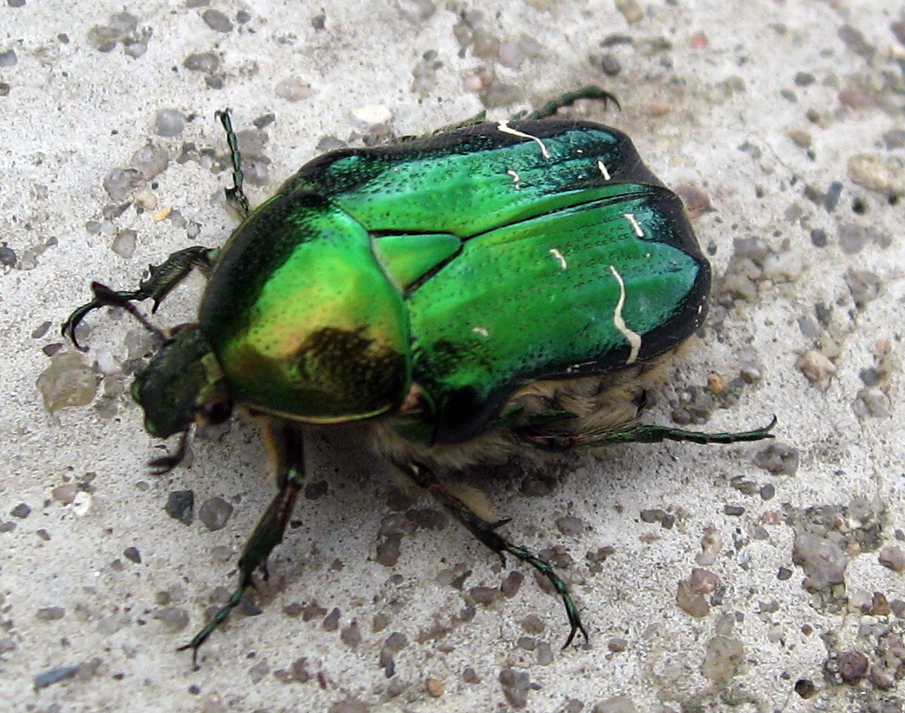
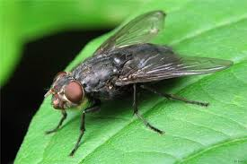

Slide 16
Вплив магнітного поля на рослини та врожай
Магнітні сили підвищують урожай. Так, помідори, вирощені в штучному магнітному полі, дозрівають швидше і дають більше плодів. Ученим треба ще багато зробити, щоб добре вивчити загадки взаємодії магнітного поля і рослин.
У результаті багаторічних спостережень канадські вчені –біологи прийшли до висновку, що пшениця, посіяна в напрямі схід-захід росте краще і дає більший врожай, ніж посіяна в напрямі північ-південь. Це явище канадські вчені пояснюють чутливістю рослин до магнітного поля Землі. Поле електромагнітів використовують для очищення насіння культурних сільськогосподарських рослин від насіння бур’янів. Для цього все насіння зміщують з дрібним залізним порошком, який прилягає до насіння бур’янів і не прилягає до гладенької поверхні насіння культурних рослин. Коли суміш насіння проходить повз електромагніт, то насіння бур’янів притягується до електромагніту і таким чином відокремлюється від насіння культурних рослин.

Slide 17
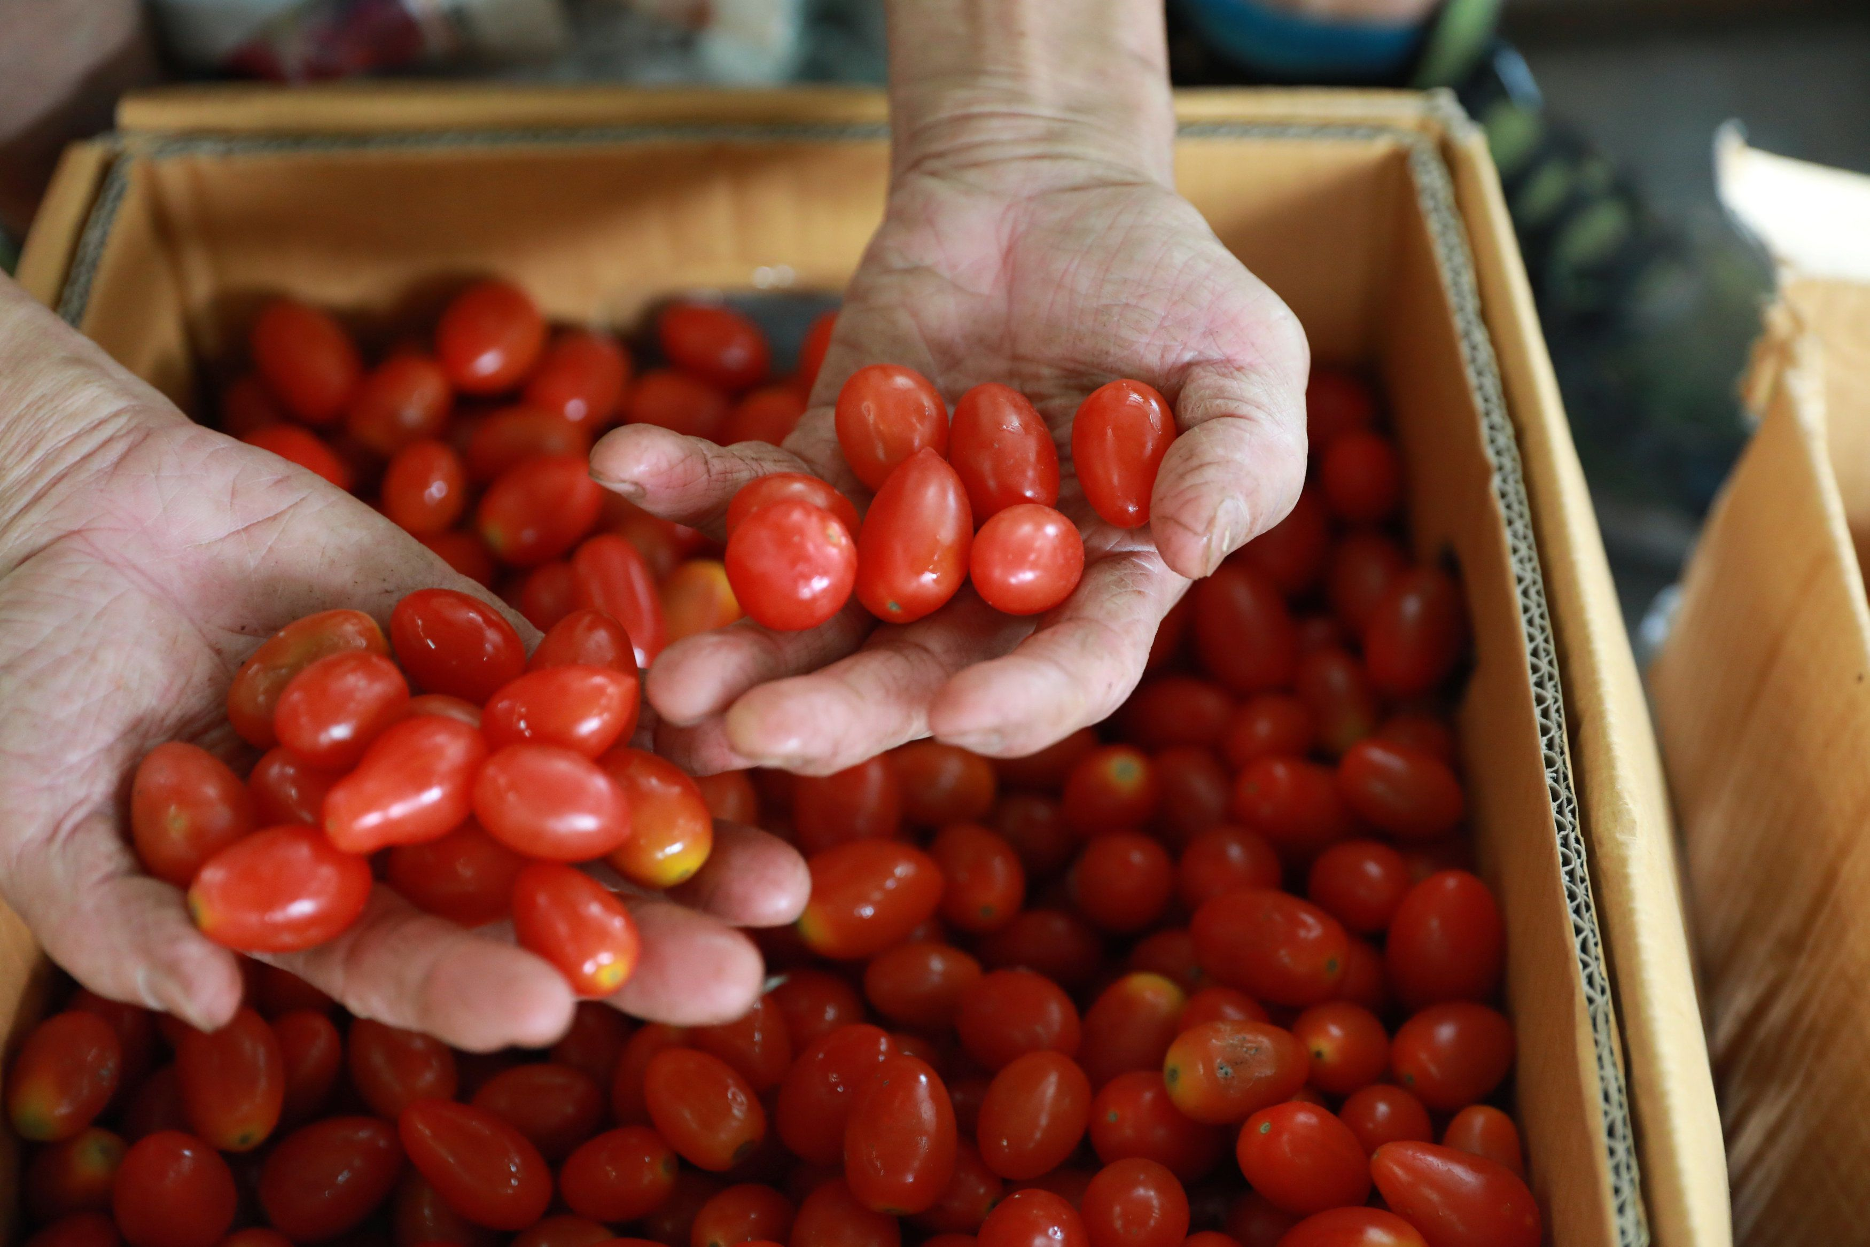

Slide 18
Завдання
Опрацюйте презентацію
Найбільш цікаві для вас факти запишіть в зошит
Доповніть вивчений матеріал іншими фактами

